Slide 1

Patrones de diseño con typescript en el mundo real
@ivanirega & @cbastospc

Slide 2



@cbastospc
@ivanirega
Carlos Bastos
Iván Reinoso

Slide 3


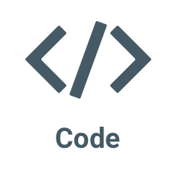


¿Qué es un patrón?
A)
B)
C)

Slide 4
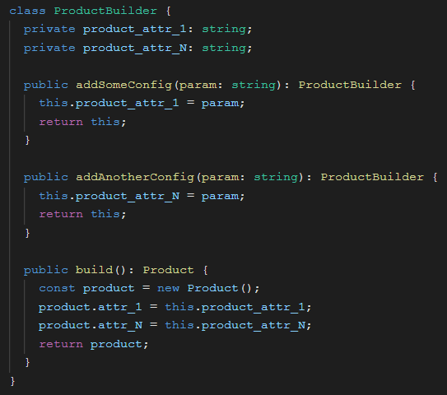
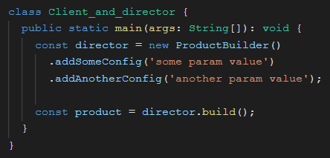
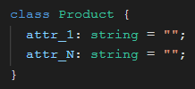

Builder
teoría
creates
returns

Slide 5
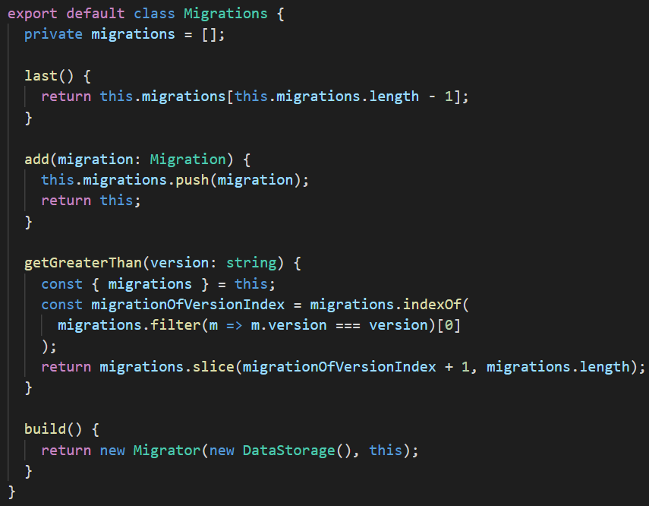
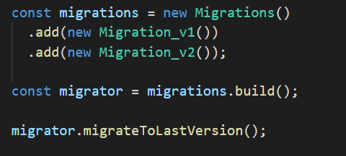
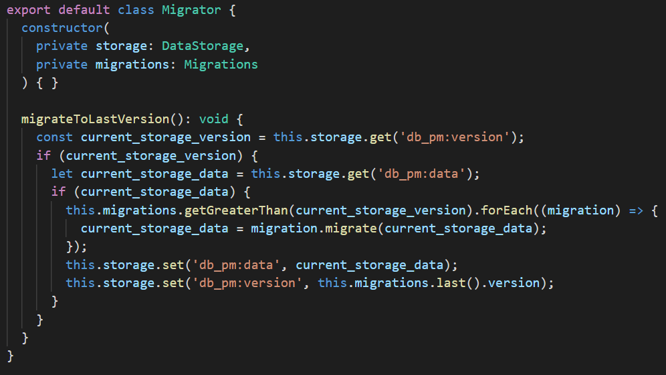
Builder
realidad
creates
returns

Slide 6


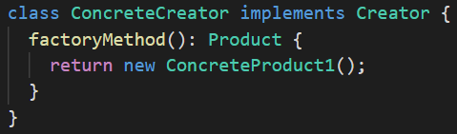

Factory method
teoría
implements
implements
creates
Notes:
¿Por qué aplicamos este patrón?
Encapsulación: El cliente no conoce ni depende de la lógica de creación de los objetos.
Extensibilidad: Siguiendo el principio de open-close, podemos añadir un nuevo ConcreteProduct con solo cumplir la interfaz, sin tener que modificar los productos existentes.
Versatilidad: Podemos intercambiar facilmente un ConcreteCreator por otro.

Slide 7
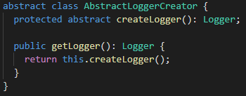

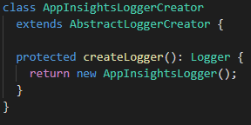
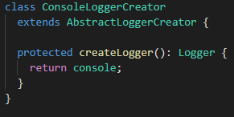
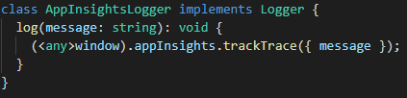
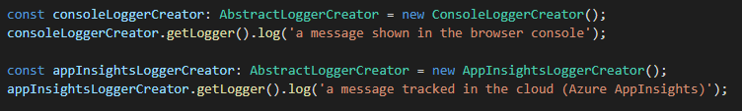
Factory method
realidad
implements
extends
extends
creates
Usage:

Slide 8

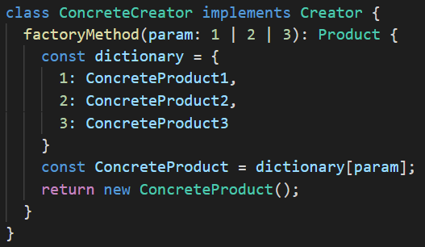
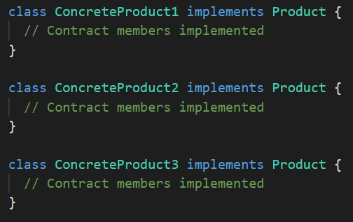
Factory method (with params)
teoría
implements
implements
creates

Slide 9


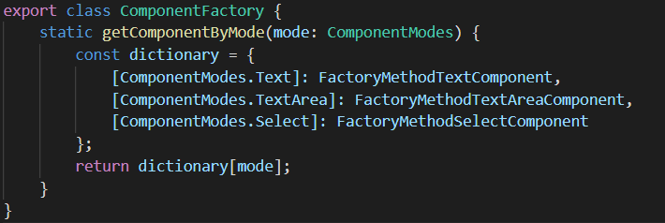


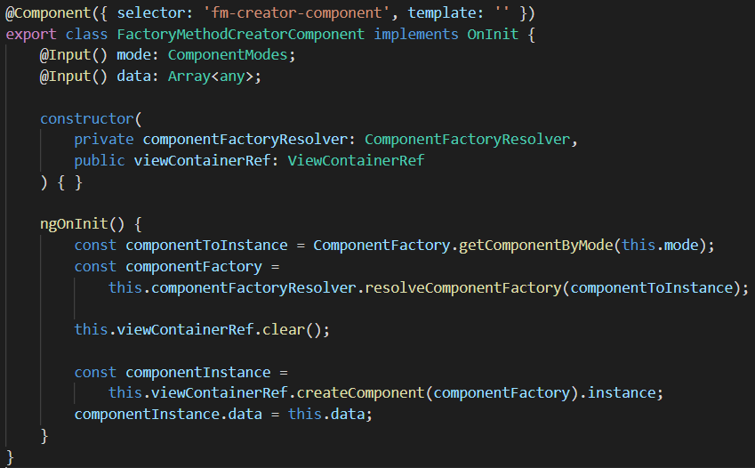
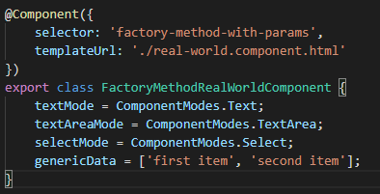
Factory method (with params)
realidad
implements
gets
creates
Usage:

Slide 10
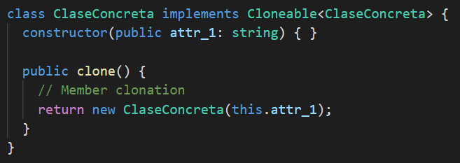

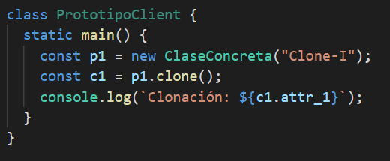
Prototype
teoría
implements
Usage:

Slide 11
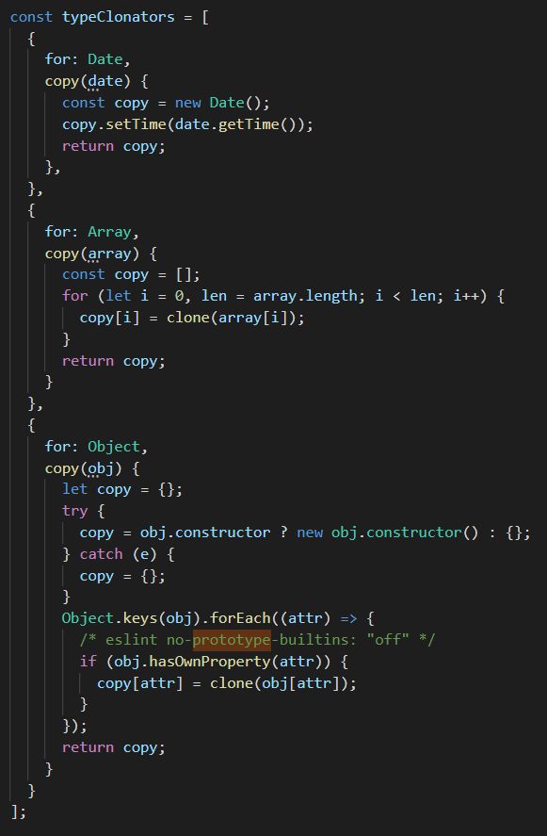
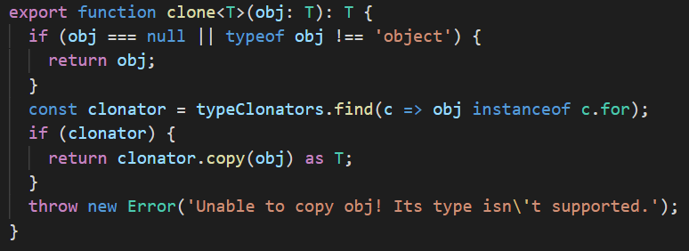
Prototype
realidad
calls
calls
calls

Slide 12
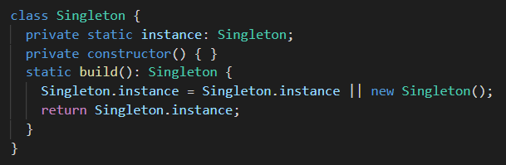

Singleton
teoría
creates

Slide 13
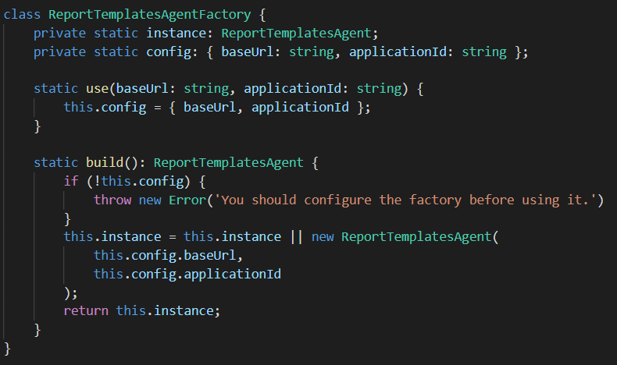
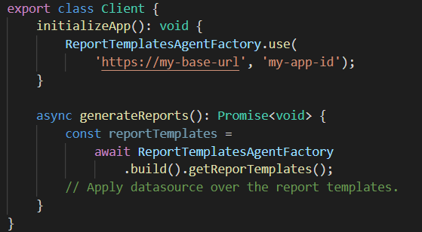
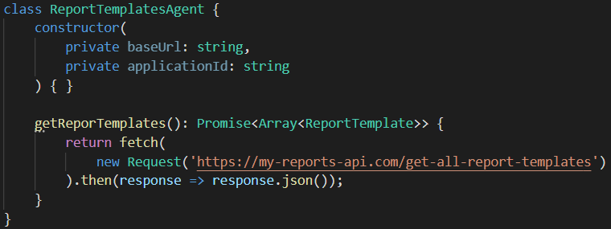
Singleton
realidad
Usage:
creates

Slide 14
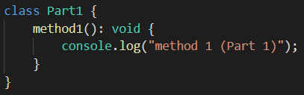
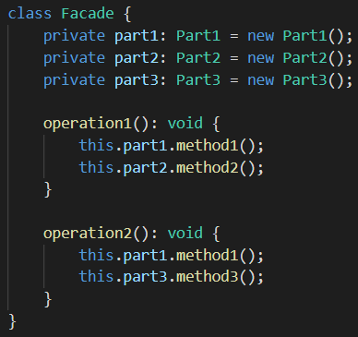
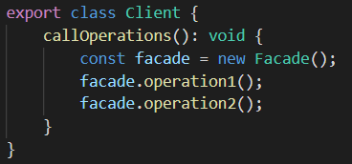


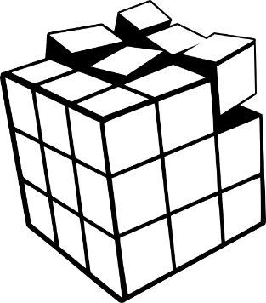
Facade
teoría
calls
calls
calls
calls
Notes:
¿Por qué aplicamos este patrón?
Encapsulación: El cliente no conoce ni depende de la implementación interna de cada operación.
Versatilidad: Podemos cambiar los subsistemas o módulos implicados en cada operación sin romper la compatibilidad con el cliente. Incluso podríamos cambiar la fachada siempre que cumpliera la misma interfaz.

Slide 15

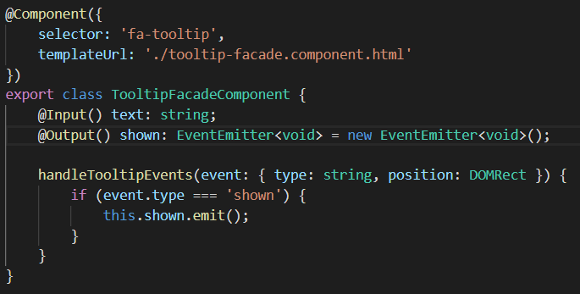

Facade
realidad
calls
ng2-tooltip-directive
Usage:

Slide 16

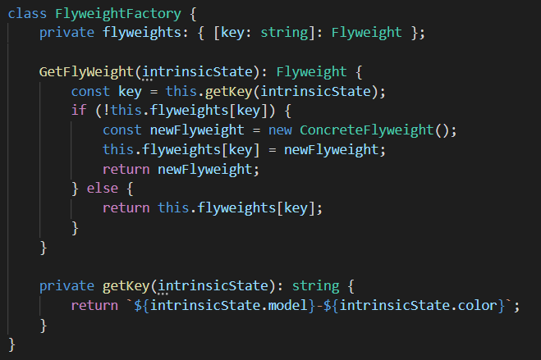

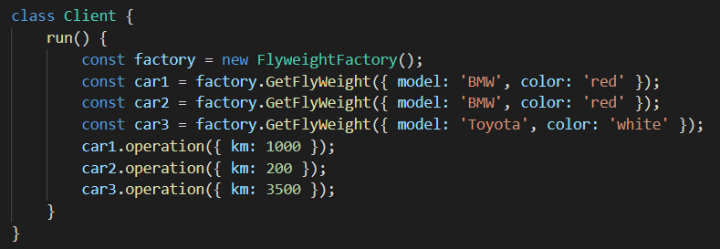
Flyweight
teoría
implements
creates and stores
Usage:

Slide 17

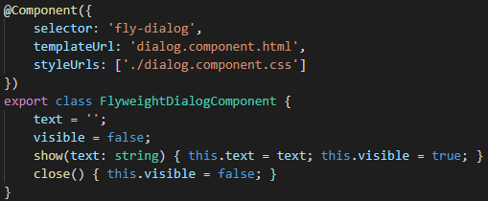


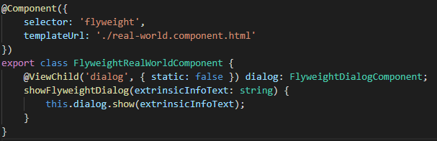
Flyweight
realidad
has 1..n
Extracting intrinsic (the dialog) and extrinsic (the info text) properties:
has

Slide 18


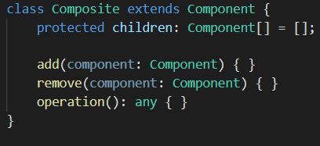
Composite
teoría
extends
extends

Slide 19
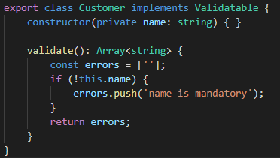

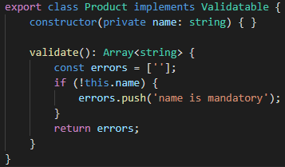
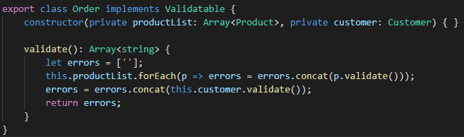
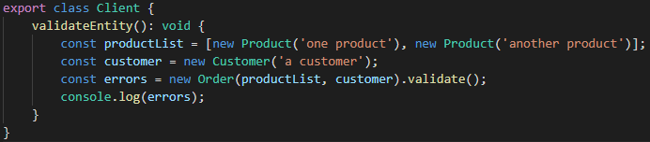
Composite
realidad
implements
implements
implements
has
has
Usage:

Slide 20

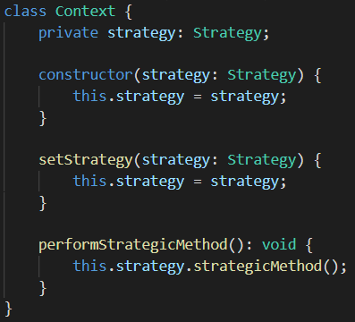
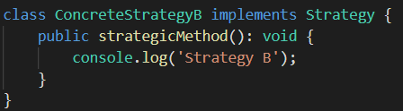
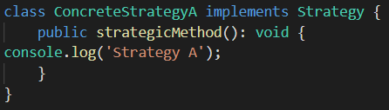
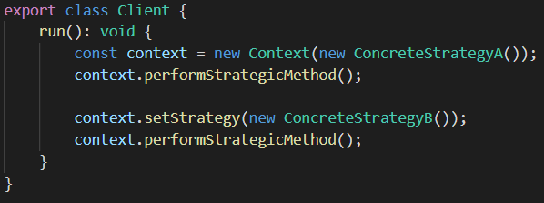
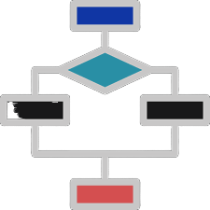
Strategy
teoría
implements
implements
executes
Usage:

Slide 21

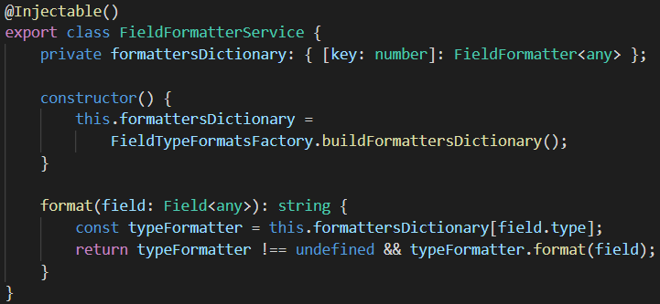
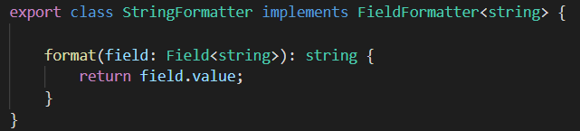
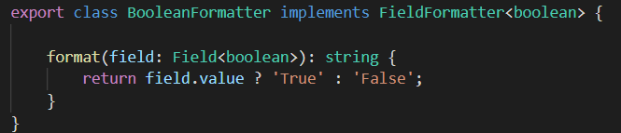
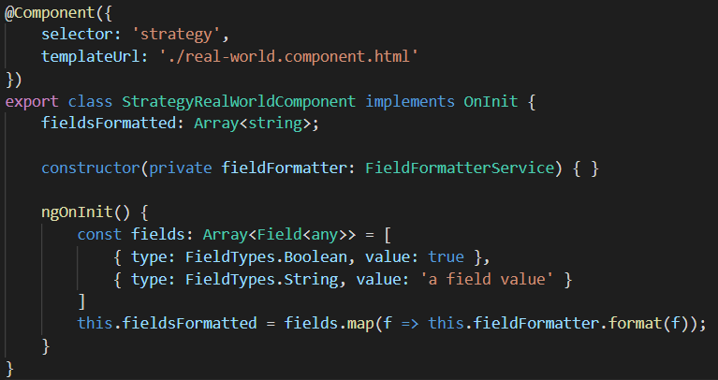
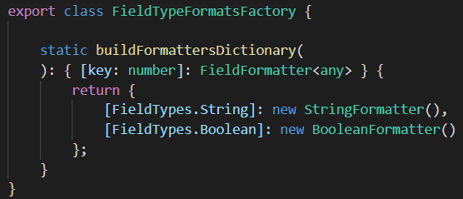
Strategy
realidad
implements
executes
gets
Usage

Slide 22





Observer
teoría
implements
implements
notifies
Usage:
registers

Slide 23






Observer
realidad
notifies
registers and updates

Slide 24




Mediator
teoría
implements
implements
calls
calls

Slide 25
Mediator
realidad
updates
calls
calls
updates

Slide 26




Memento
teoría
remembers
creates and restores
Usage:

Slide 27

Memento
realidad
updates
updates

Slide 28



Model View ViewModel
teoría
contains
shows
calls

Slide 29



Model View ViewModel
realidad
shows
calls
contains

Slide 30



Page-Object
teoría
reads and interacts
calls

Slide 31



Page-Object
realidad
reads and interacts
calls

Slide 32
¿Preguntas?

Slide 33

¡Muchas gracias!
@ivanirega & @cbastospc

